Slide 1
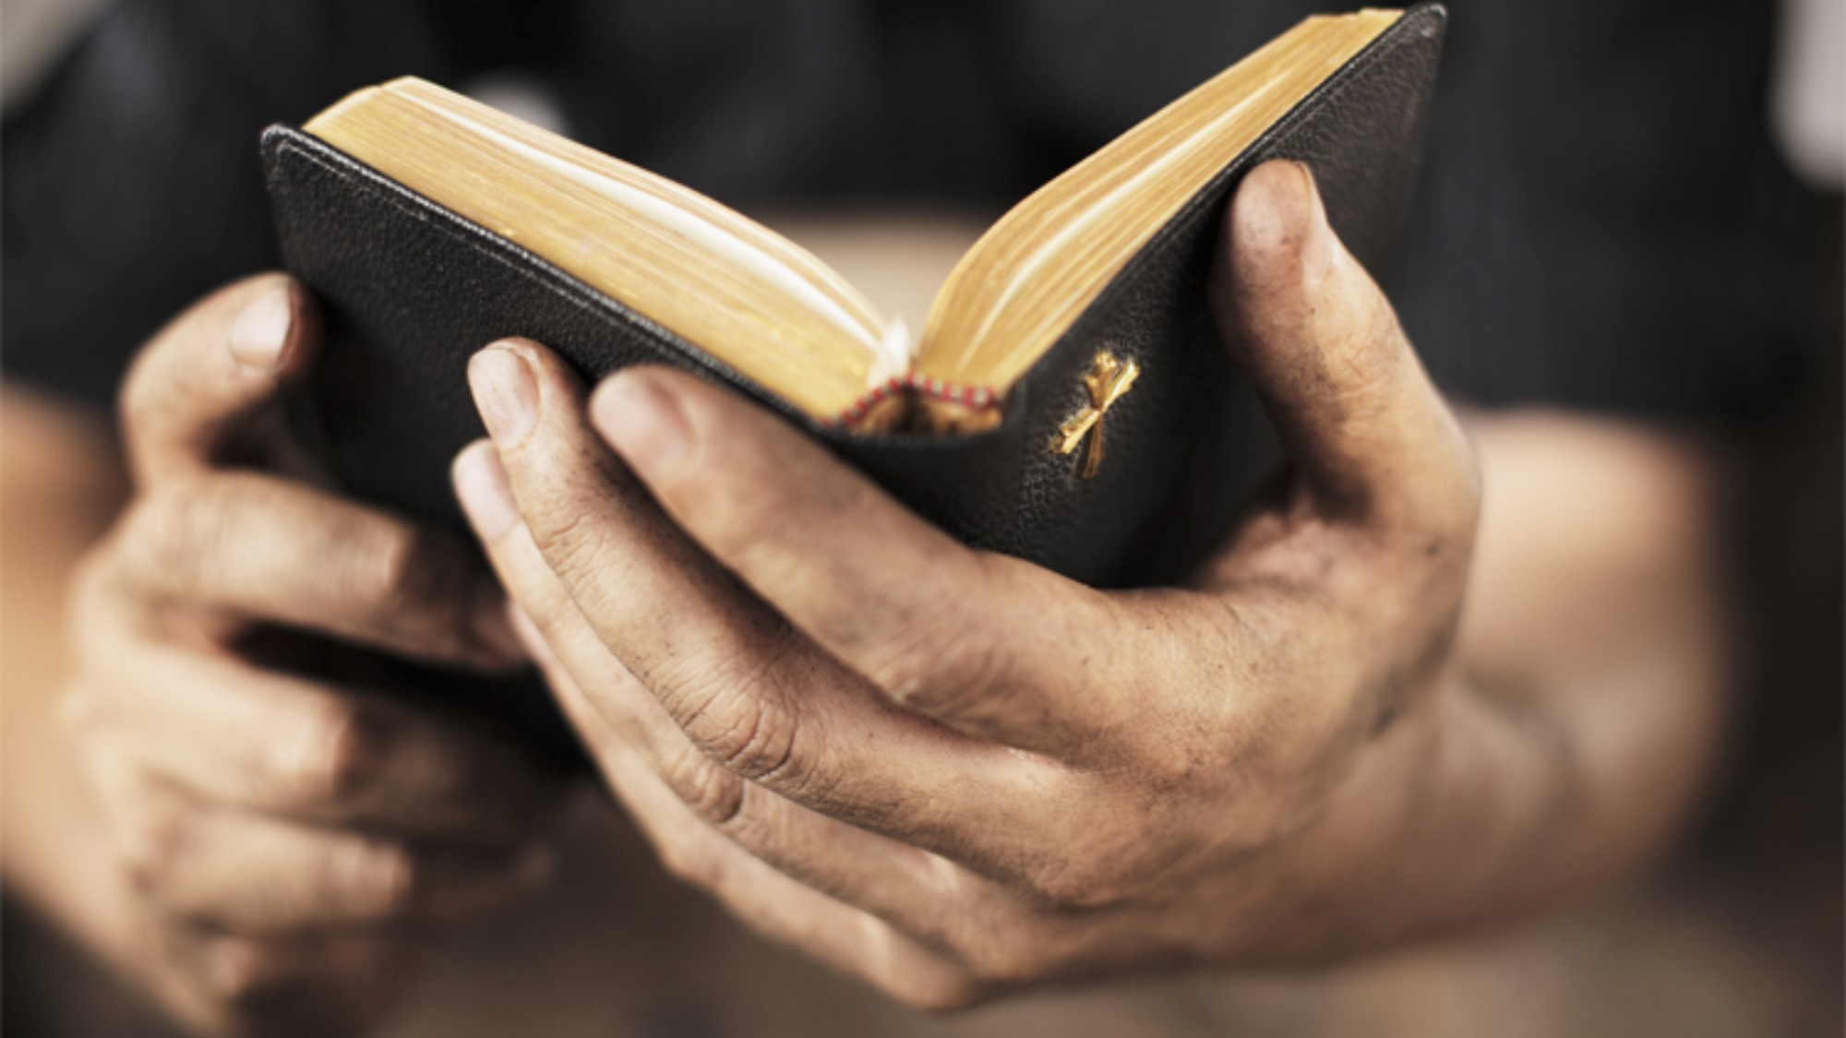
Thánh ca 283 MAU THƯA VỚI JÊSUS

Slide 2
1. Anh có rối reng, tâm trí đang nặng nề ư? Mau thưa với Jêsus, kíp nói với Jêsus,

Slide 3
Anh há đớn đau, đang mất vui mừng rồi ư? Mau thưa với duy một Jêsus.

Slide 4
Mau thưa với Jêsus, duy thưa với Jêsus, ấy chính thiết hữu bên cạnh ta;

Slide 5
Anh chẳng có ai hơn Jêsus bạn nghìn thu, duy thưa với Jêsus Chúa ta.

Slide 6
2. Bao nước mắt anh tuôn láng lai dầm dề ư? Mau thưa với Jêsus, kíp nói với Jêsus,

Slide 7
Tội lỗi của anh không mắt ai nhìn được ư? Mau thưa với duy một Jêsus.

Slide 8
Mau thưa với Jêsus, duy thưa với Jêsus, ấy chính thiết hữu bên cạnh ta;

Slide 9
Anh chẳng có ai hơn Jêsus bạn nghìn thu, duy thưa với Jêsus Chúa ta.

Slide 10
3. Anh bối rối khi trông đám mây hoạn nạn ư? Mau thưa với Jêsus, kíp nói với Jêsus.

Slide 11
Anh bối rối lo sau sẽ ra thế nào ư? Mau thưa với duy một Jêsus.

Slide 12
Mau thưa với Jêsus, duy thưa với Jêsus, ấy chính thiết hữu bên cạnh ta;

Slide 13
Anh chẳng có ai hơn Jêsus bạn nghìn thu, duy thưa với Jêsus Chúa ta.

Slide 14
4. Anh rối trí khi suy nghĩ sẽ từ trần ư? Mau thưa với Jêsus, kíp nói với Jêsus.

Slide 15
Anh nóng nảy trông mong Chúa mau trở lại ư? Mau thưa với duy một Jêsus.

Slide 16
Mau thưa với Jêsus, duy thưa với Jêsus, ấy chính thiết hữu bên cạnh ta;

Slide 17
Anh chẳng có ai hơn Jêsus bạn nghìn thu, duy thưa với Jêsus Chúa ta.

